Slide 1

샬롬
현대교회
어린이교회
초등부

Slide 2

찬양해요~

Slide 3
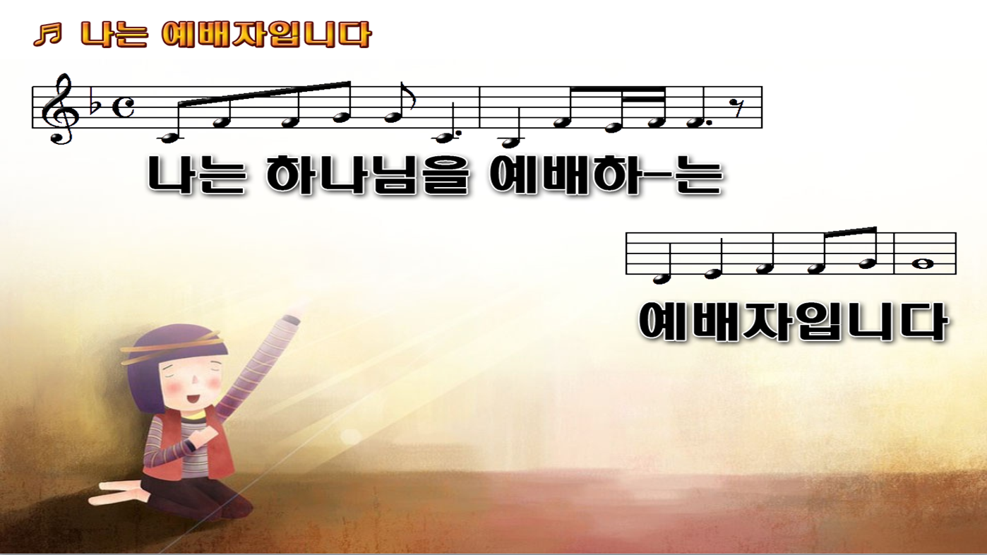

Slide 4
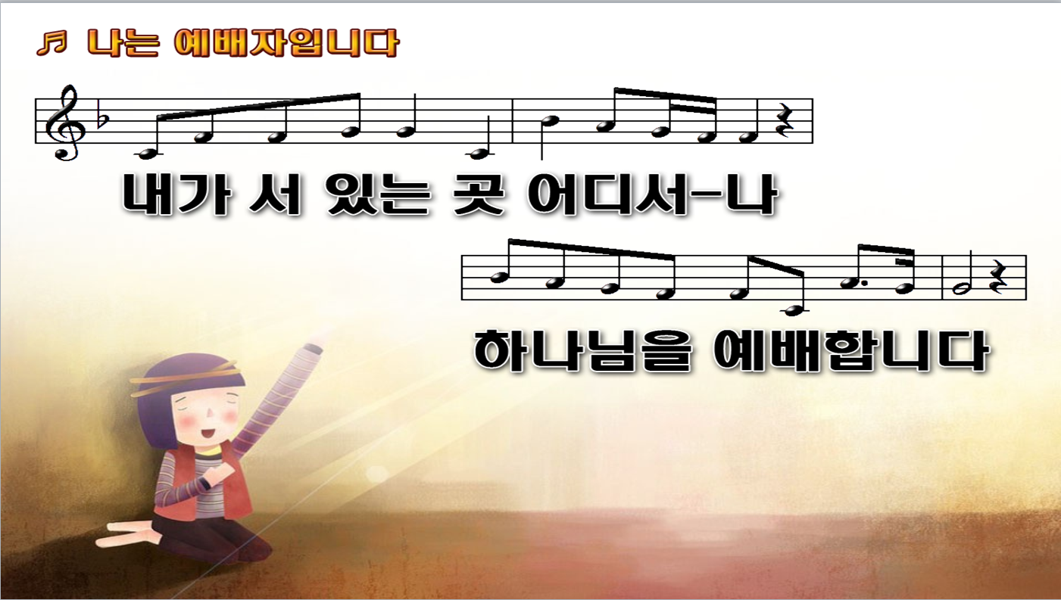

Slide 5
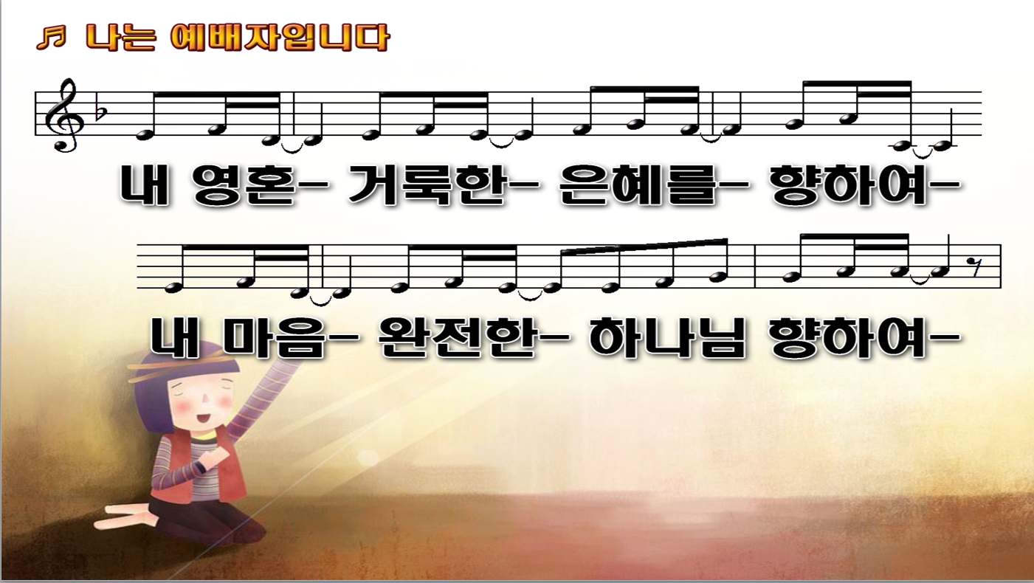

Slide 6
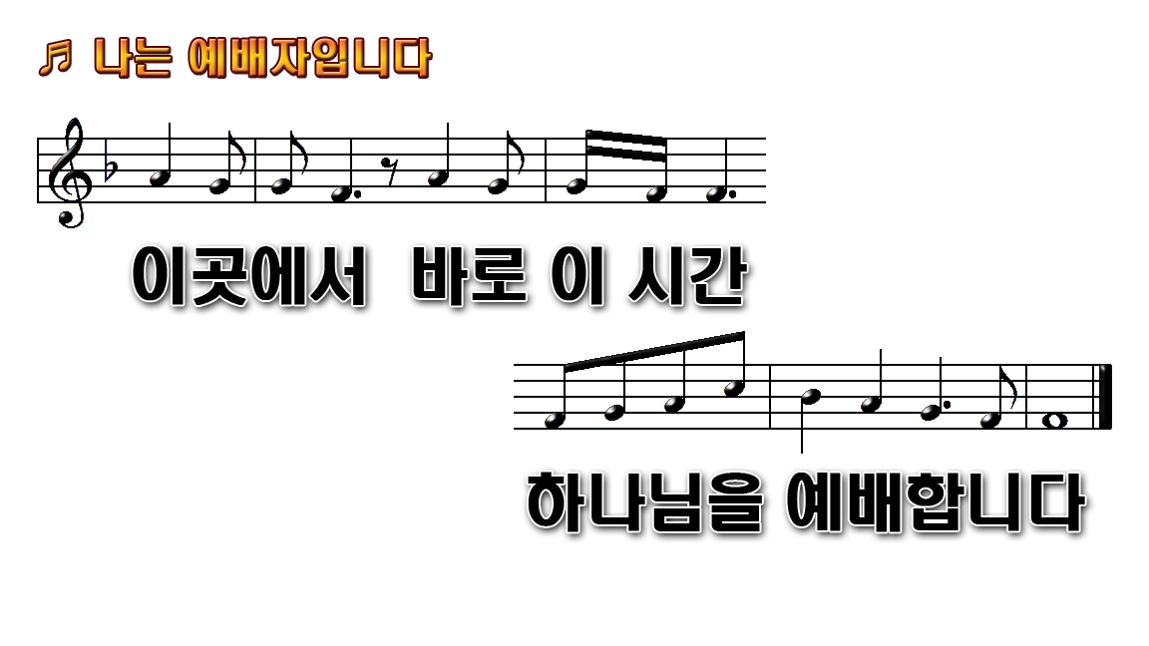

Slide 7
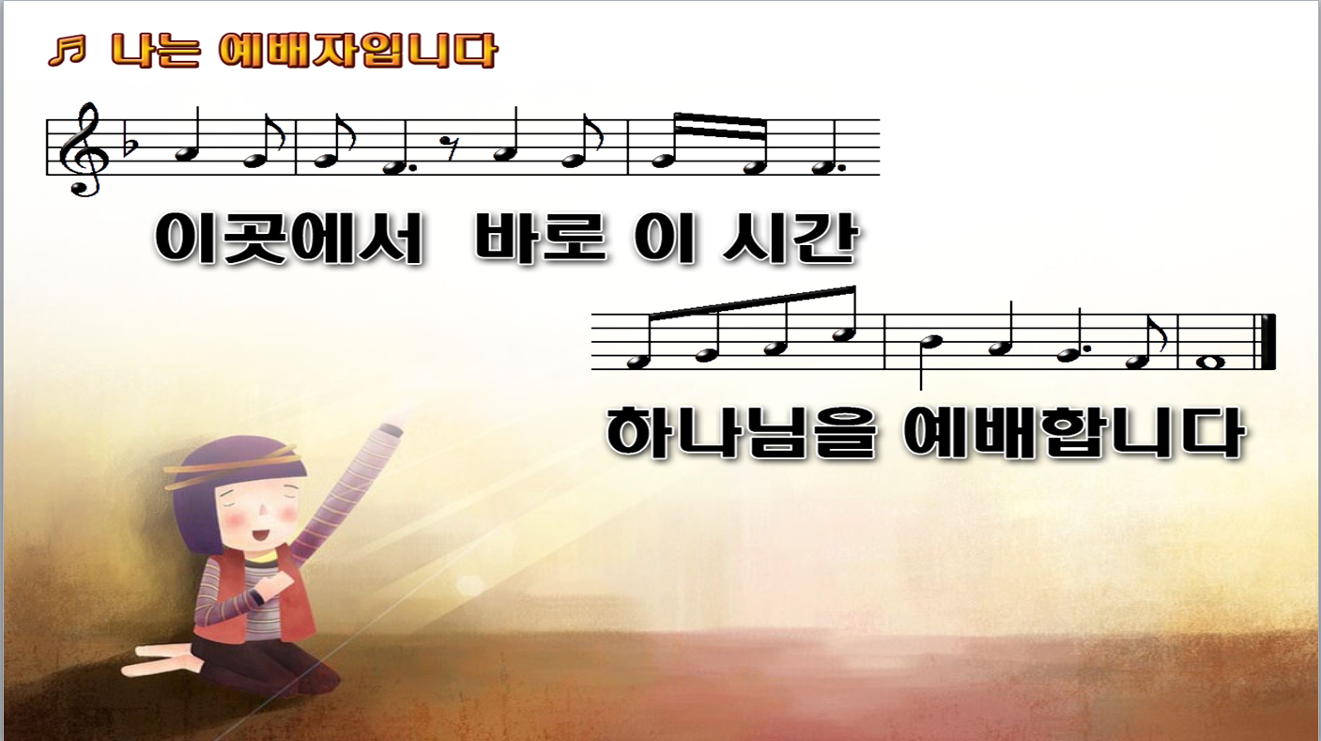

Slide 8
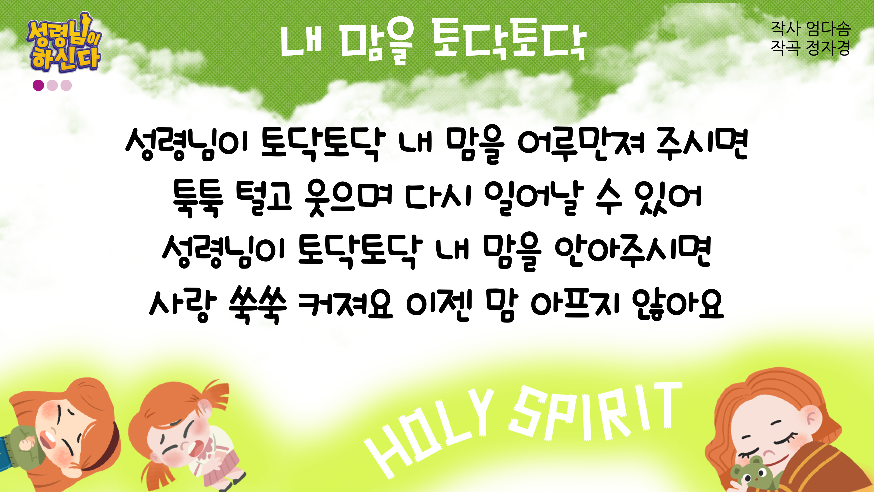

Slide 9
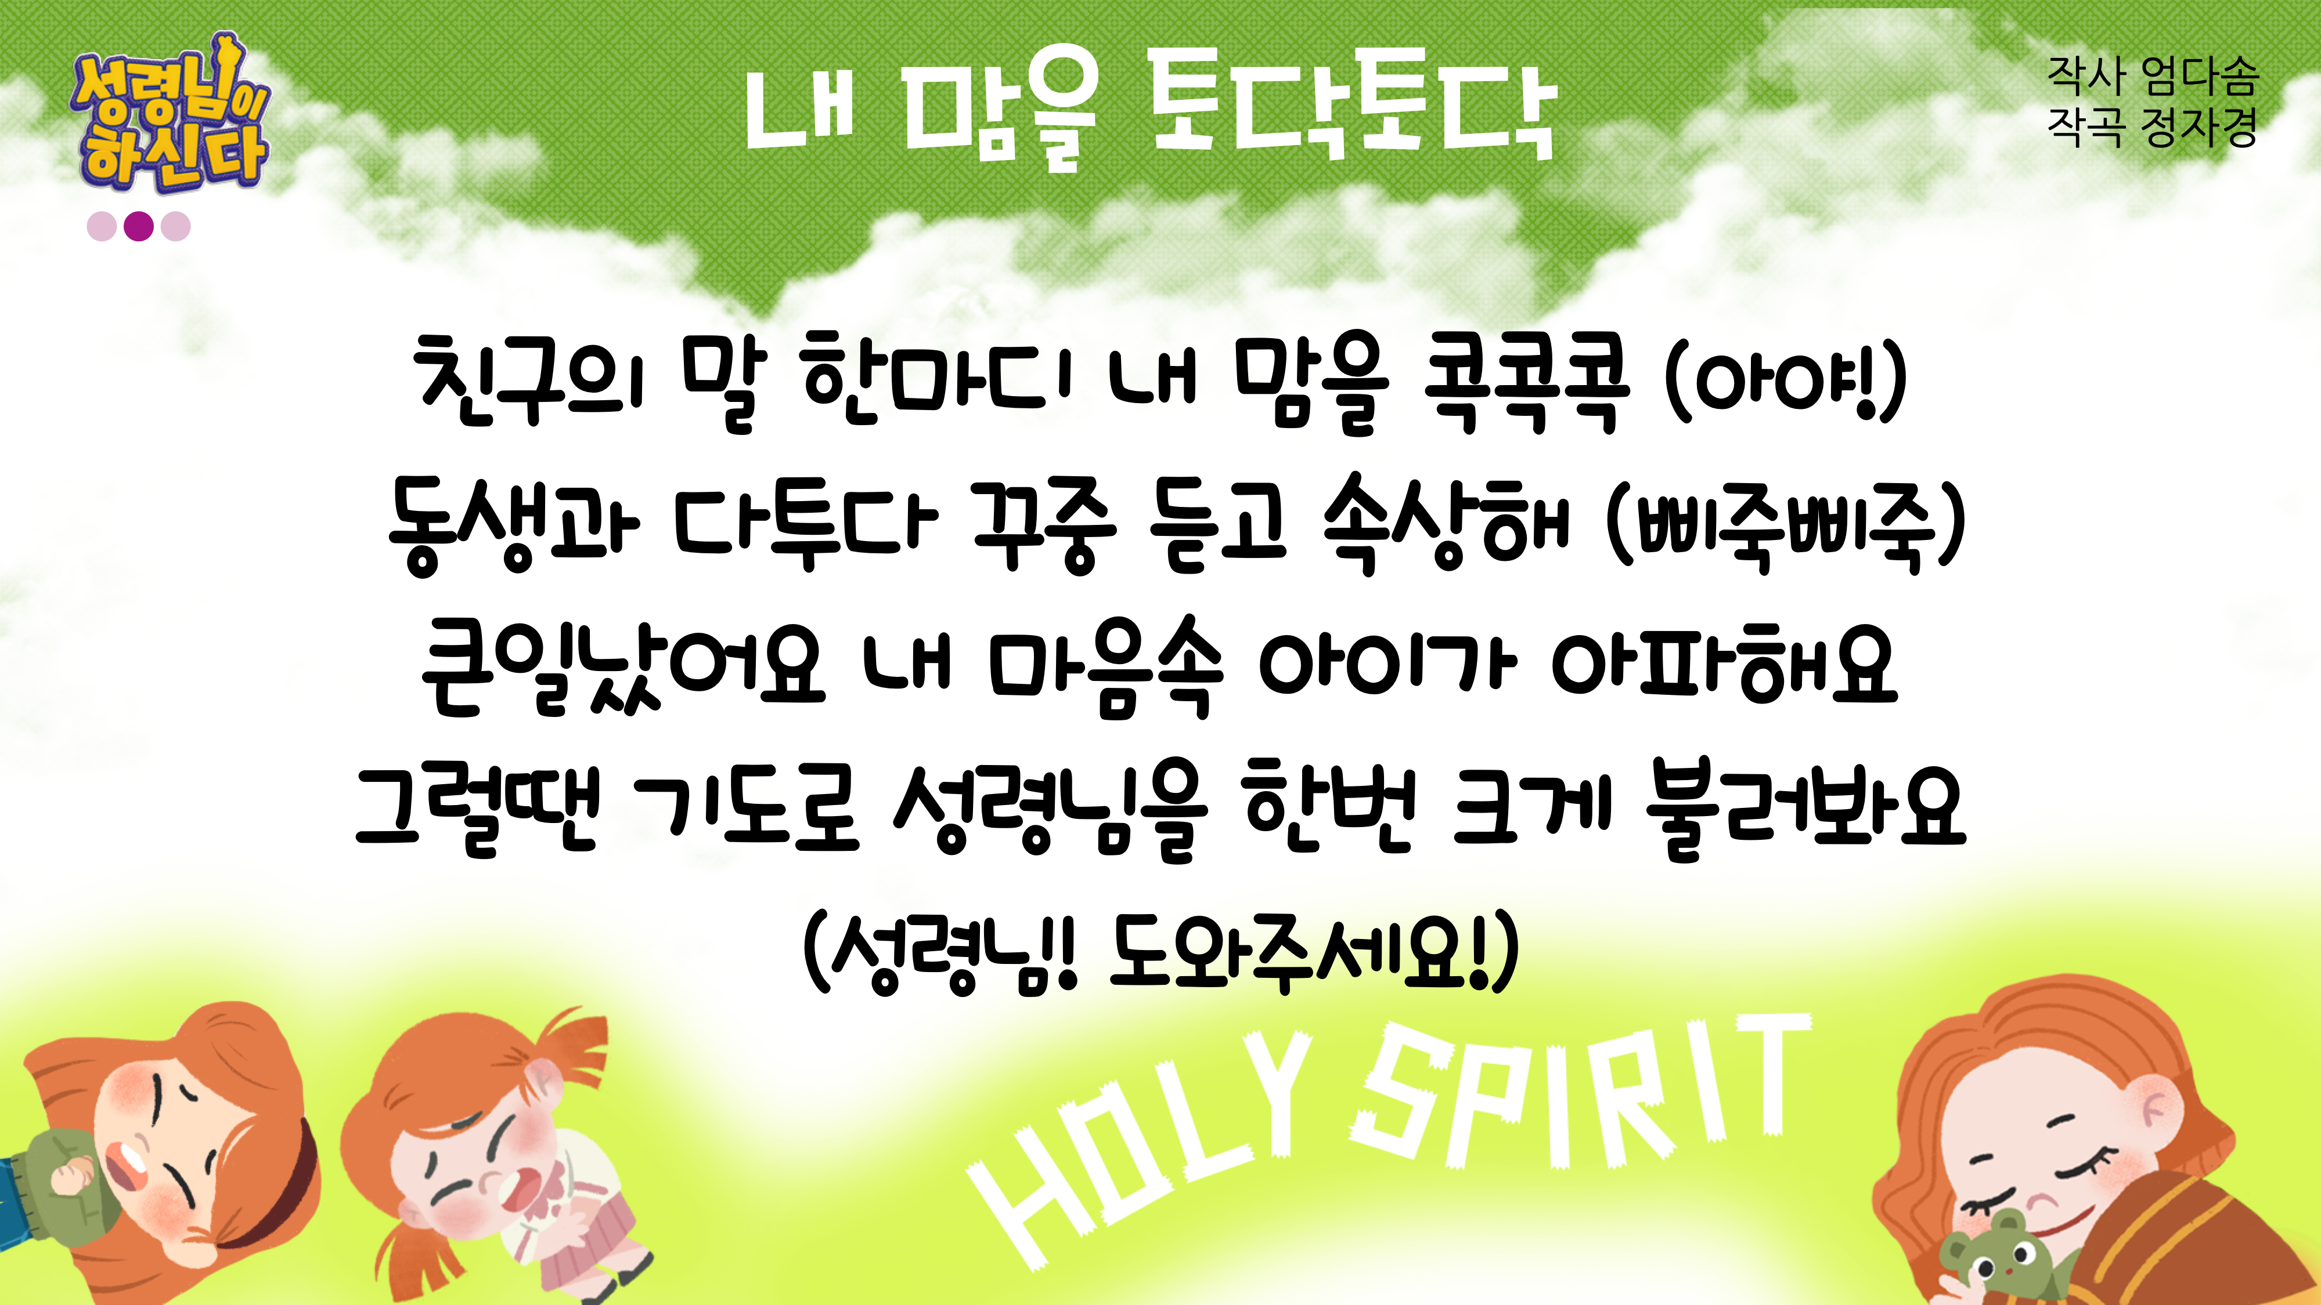

Slide 10
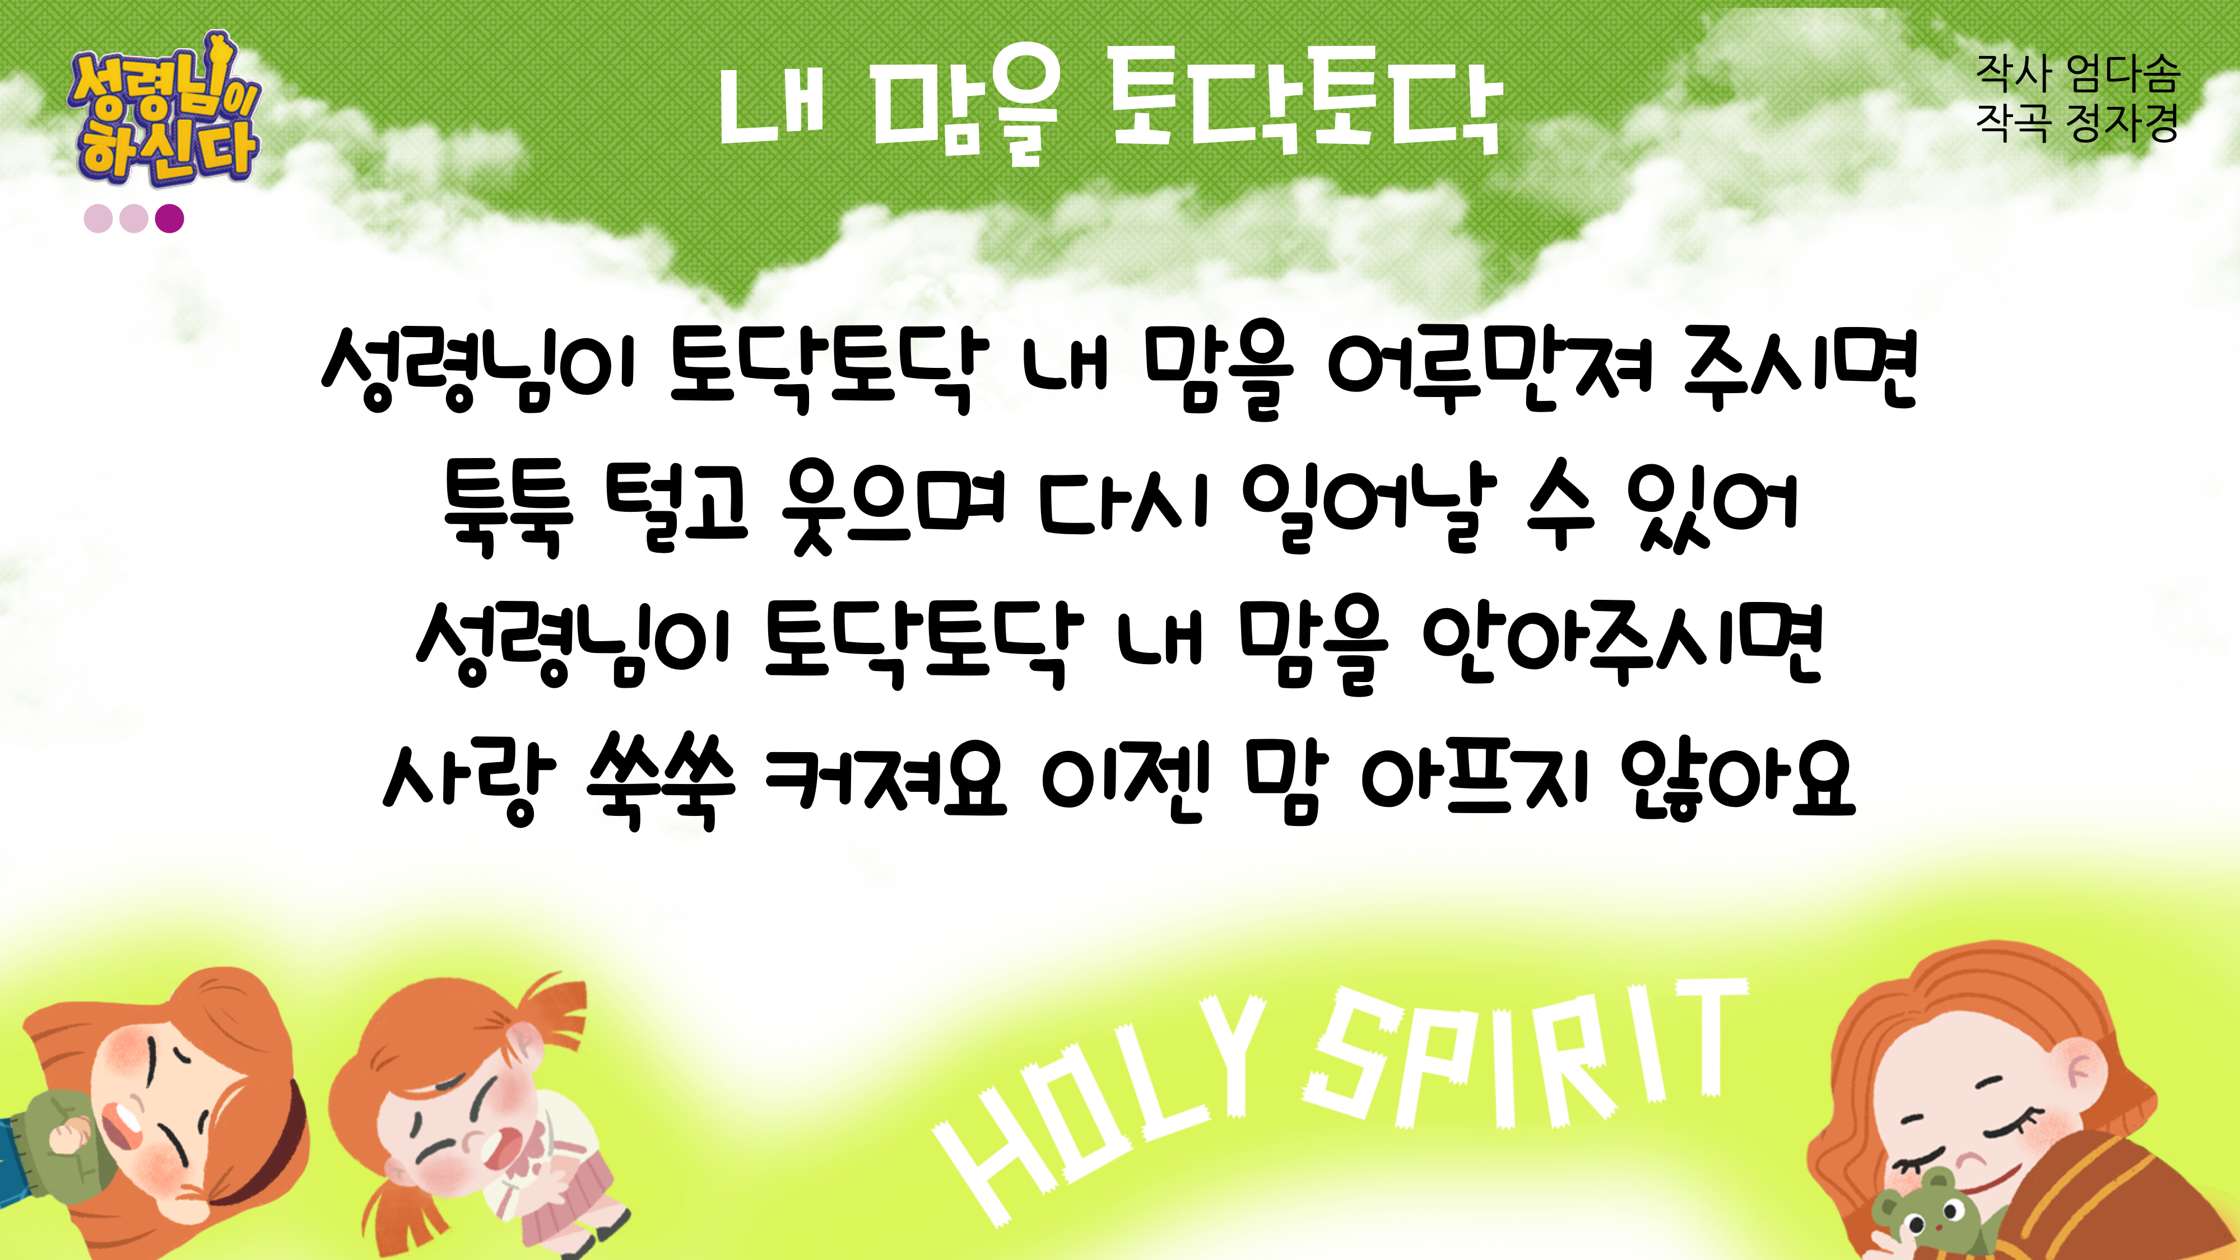

Slide 11
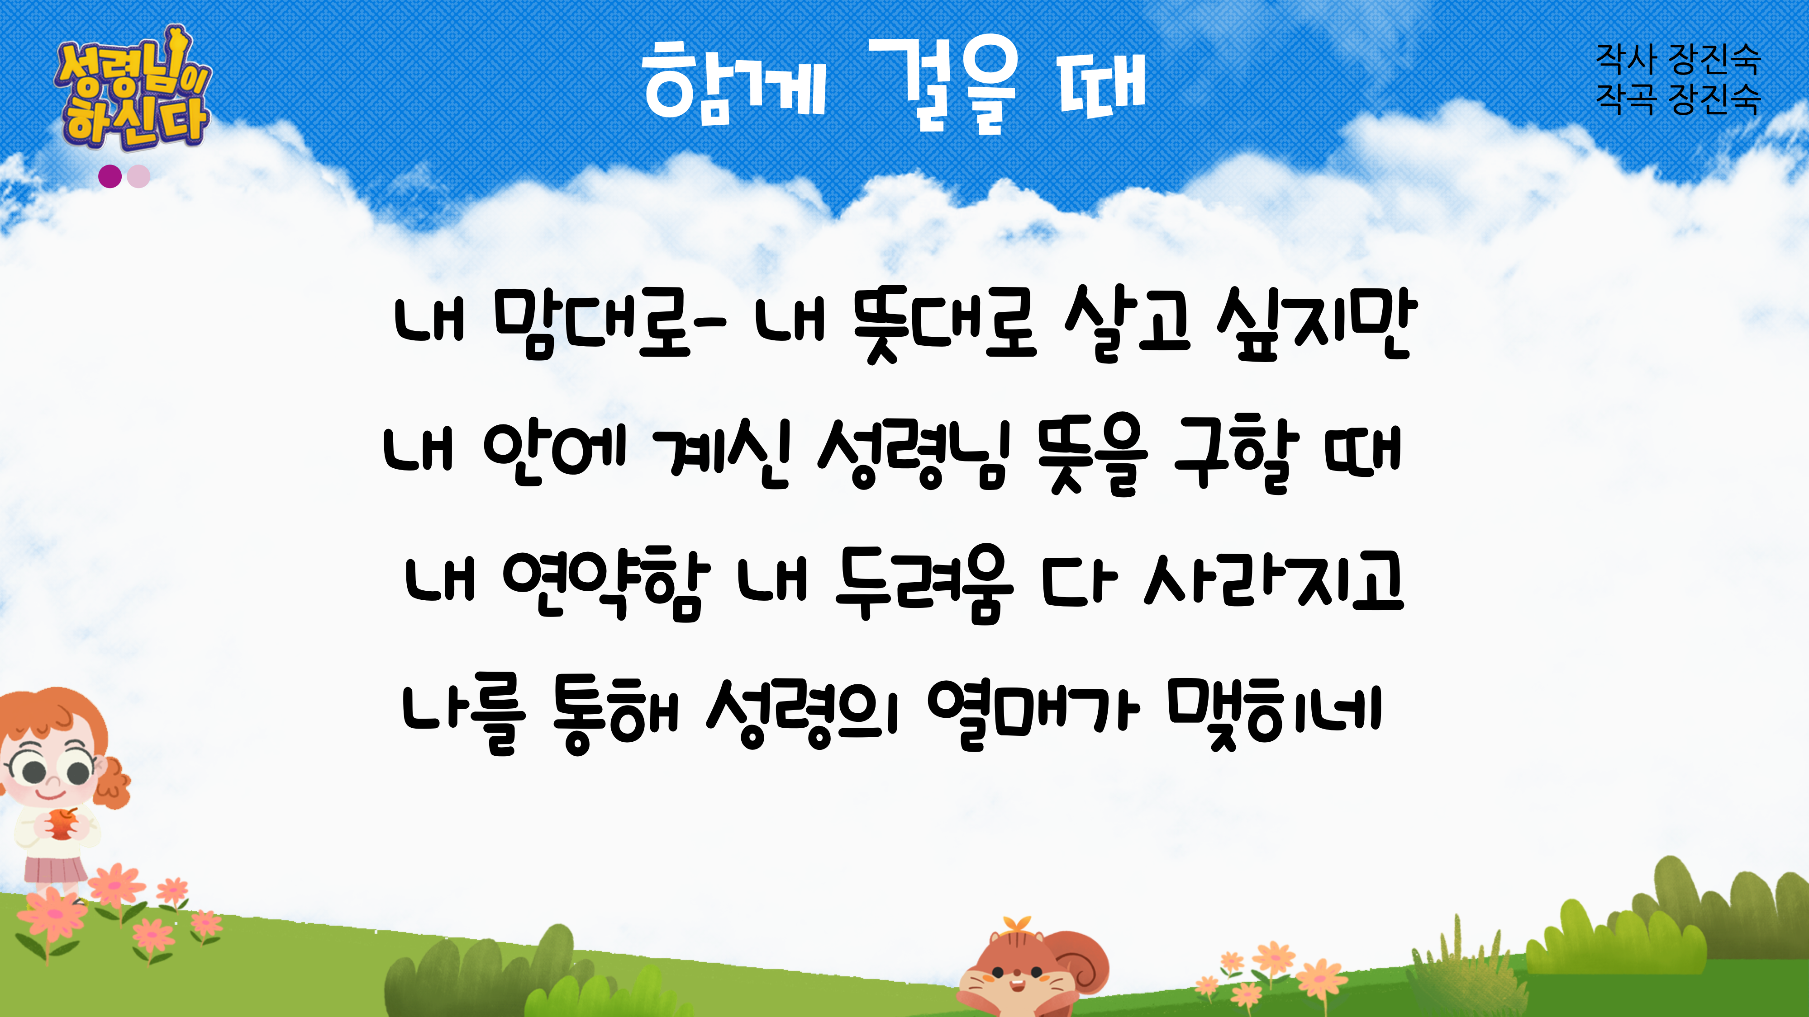

Slide 12
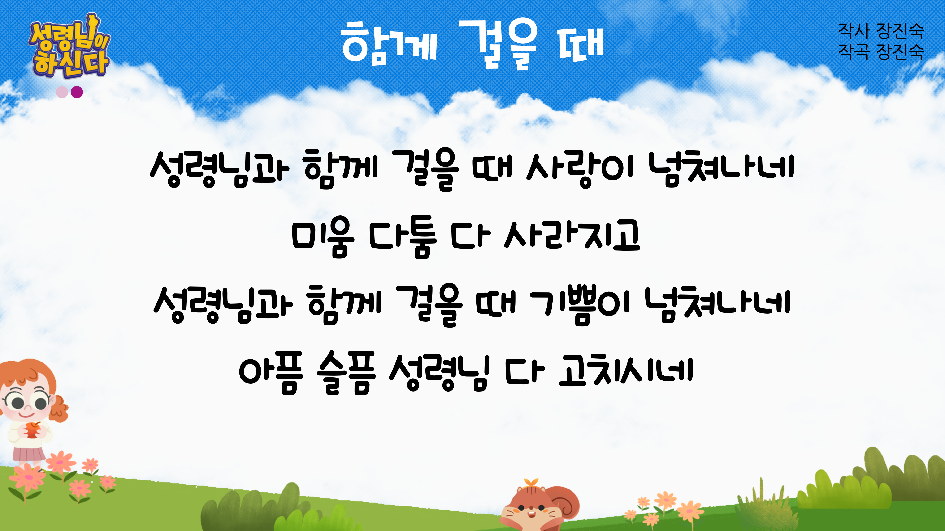

Slide 13
2021년 11월 21일 어린이 예배
오늘은 성령강림 후
마자막 주일입니다

Slide 14

사도신경
전능하사 천지를 만드신
하나님 아버지를 내가 믿사오며,
그 외아들 우리 주
예수 그리스도를 믿사오니,

Slide 15
사도신경
이는 성령으로 잉태하사
동정녀 마리아에게 나시고,
본디오 빌라도에게 고난을 받으사,
십자가에 못박혀 죽으시고,
장사한 지 사흘 만에 죽은 자
가운데서 다시 살아나시며,

Slide 16
사도신경
하늘에 오르사,
전능하신 하나님 우편에 앉아
계시다가, 저리로서 산 자와
죽은 자를 심판하러 오시리라.

Slide 17
사도신경
성령을 믿사오며, 거룩한 공회와,
성도가 서로 교통하는 것과,
죄를 사하여 주시는 것과,
몸이 다시 사는 것과,
영원히 사는 것을 믿사옵나이다.
아멘

Slide 20

대표기도
채정례 선생님

Slide 21

성경봉독
출애굽기 3장 9~12절

Slide 22

성경봉독- 출애굽기 3장
9이제 가라 이스라엘 자손의 부르짖음이 내게 달하고 애굽 사람이 그들을 괴롭히는 학대도 내가 보았으니 10이제 내
가 너를 바로에게 보내어 너에게 내
백성 이스라엘 자손을 애굽에서 인

Slide 23
성경봉독- 출애굽기 3장
도하여 내게 하리라 11모세가 하나님께
아뢰되 내가 누구이기에 바로에게 가며
이스라엘 자손을 애굽에서 인도하여
내리이까 12하나님이 이르시되 내
가 반드시 너와 함께 있으리라 네가

Slide 24
성경봉독- 출애굽기 3장
그 백성을 애굽에서 인도하여 낸 후에 너희가 이 산에서 하나님을 섬기리니 이것이 내가 너를 보낸 증거니라

Slide 25
모세를 부르셨어요
설교
지하람 전도사님

Slide 26
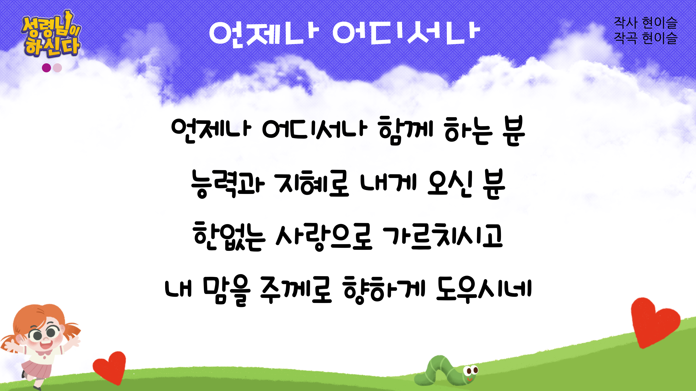
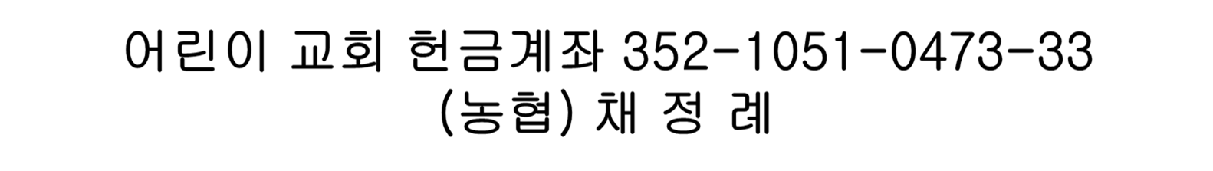

Slide 27
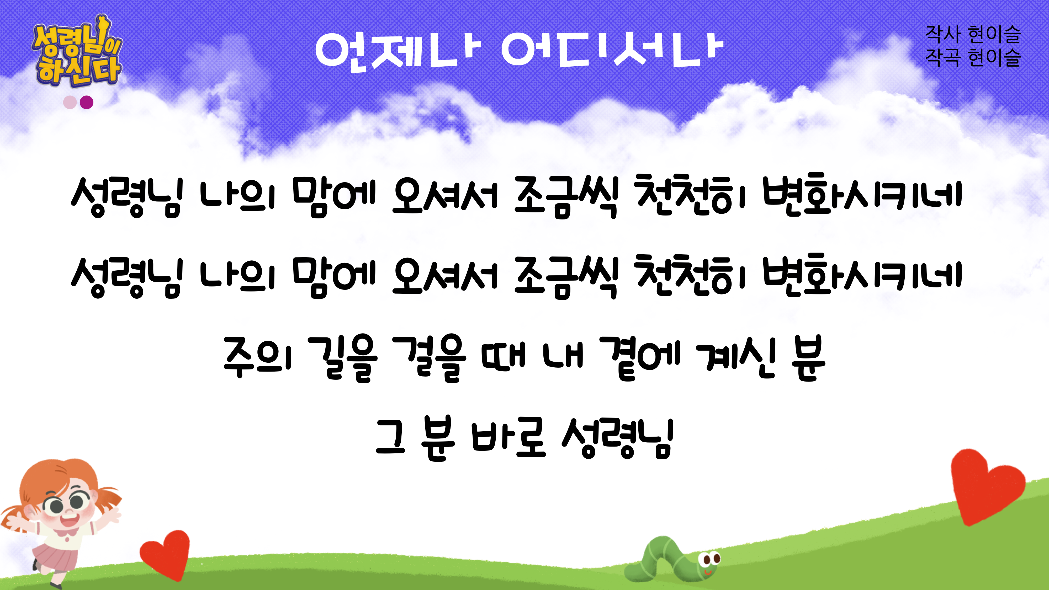

Slide 28
헌금기도
주용숙 선생님

Slide 29
광 고
1
2
3
Notes:
마우스 오른쪽 클릭 후 텍스트편집(문자열추가) 버튼 누른후 텍스트 삽입 바랍니다

Slide 30


Slide 31

주기도문
하늘에 계신 우리 아버지여,
이름이 거룩히 여김을 받으시오며,
나라가 임하시오며,
뜻이 하늘에서 이루어진 것같이
땅에서도 이루어 지이다.

Slide 32
주기도문
오늘 우리에게 일용할 양식을 주시옵고,
우리가 우리에게 죄 지은 자를
사하여 준 것같이
우리 죄를 사하여 주시옵고,

Slide 33
주기도문
우리를 시험에 들게 하지 마시옵고,
다만 악에서 구하시옵소서.
나라와 권세와 영광이 아버지께
영원히 있사옵나이다. 아멘.

Slide 34

현대교회
어린이교회
초등부
한 주간
배운 말씀대로
승리하고
다음 주일에
만나요
하나님께
영광을~

